Slide 1


Slide 2
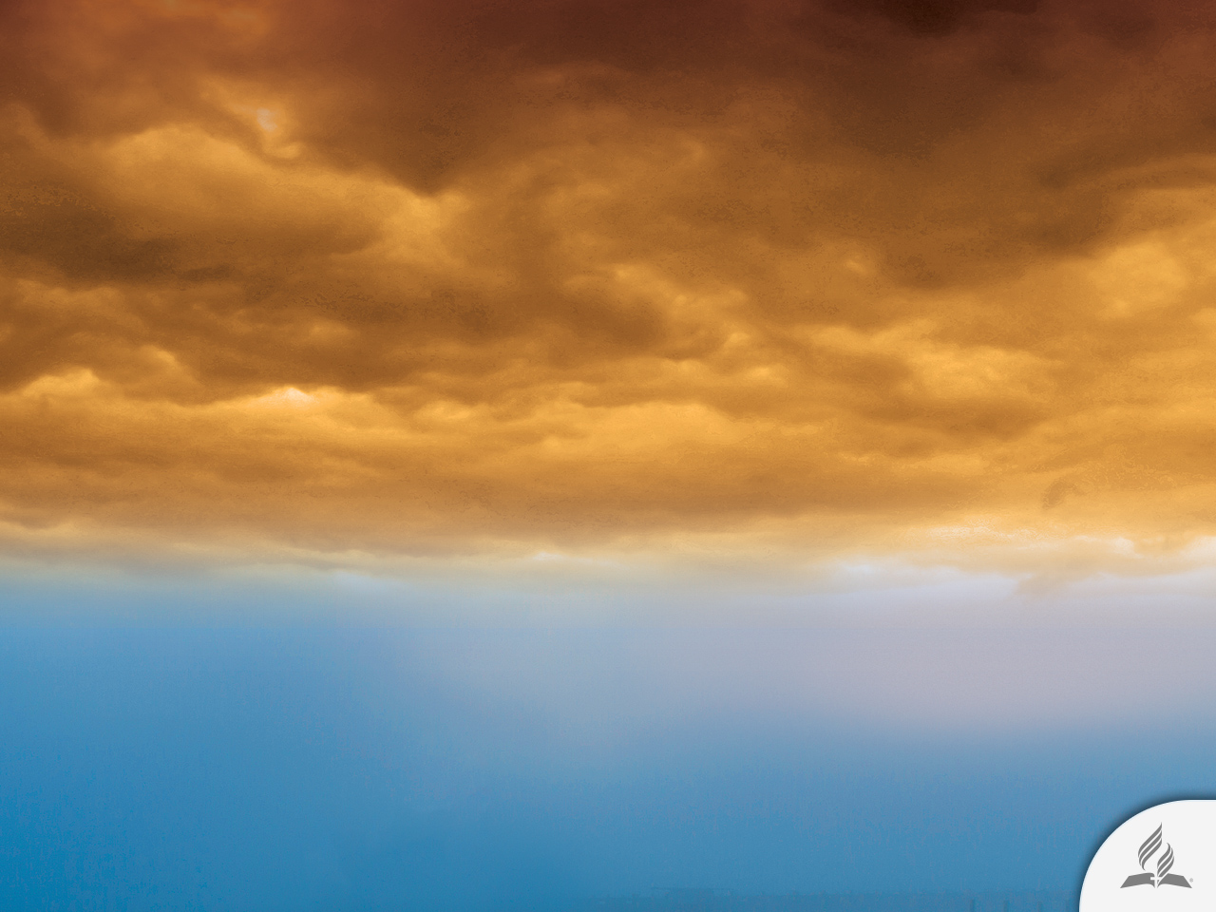



¿Se establecerá un nuevo orden mundial?
Tema 10

Slide 3
Un mundo perturbado
Estamos acostumbrados a las malas noticias.
Los periódicos no traen novedades, casi siempre es el mismo tipo de noticias.
La inestabilidad sigue dejando una honda huella a lo largo del planeta.
Pero el espíritu de protesta sigue y en Siria los combates han alcanzado niveles de masacre brutal, donde miles de inocentes han perdido la vida, ante la aparente indiferencia de los gobiernos occidentales.
¡Hay respuestas!

Slide 4
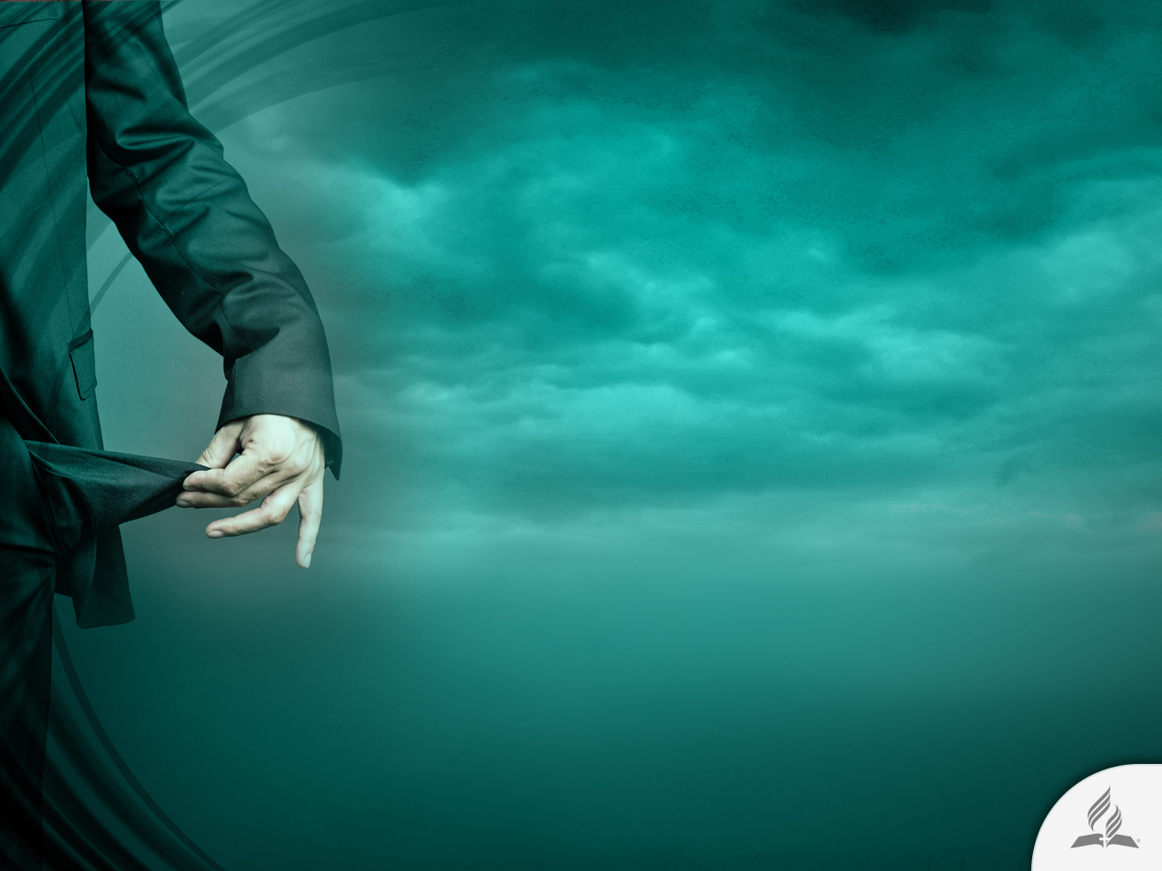
Un mundo perturbado
Las cosas no andan bien en el planeta.
La economía mundial continúa ahogándose en las arenas movedizas del endeudamiento público, de las crisis políticas, de los ajustes fiscales y de un alto nivel de desempleo.
Los excesos de los especuladores financieros en la década pasada llegaron a su fin con una montaña de créditos imposibles de pagar, conduciendo a la quiebra a cientos de grandes empresas y bancos que necesitaron ser rescatados por los gobiernos.
¡Hay respuestas!

Slide 5
Un mundo perturbado
El cambio climático ya tiene efectos observables en el medio ambiente.
Los glaciares se han hundido, el hielo en los ríos y lagos se está rompiendo más rápido que antes, el hábitat de plantas y animales ha cambiado y los árboles florecen más rápido.
Los efectos que los científicos habían predicho en el pasado que resultarían del cambio climático hoy están sucediendo: pérdida de hielo en los océanos, crecimiento acelerado y prolongado del nivel del mar, olas de calor más intensas.
Este es un gran desafío para los líderes del mundo. Ellos deben firmar acuerdos para negociar este gran peligro.
¡Hay respuestas!

Slide 6

La sombra de un nuevo orden mundial
¡Hay respuestas!

Slide 7
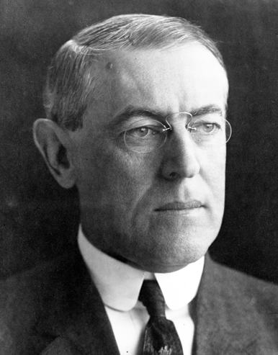
Una liga de naciones
La primera vez que se usó la expresión «nuevo orden mundial» fue en el documento que el vigésimo octavo presidente de los Estados Unidos, Thomas W. Wilson, preparó después de la Primera Guerra Mundial, recomendando la creación de la Liga de las Naciones, que más tarde daría origen a la Organización de las Naciones Unidas.
¡Hay respuestas!

Slide 8
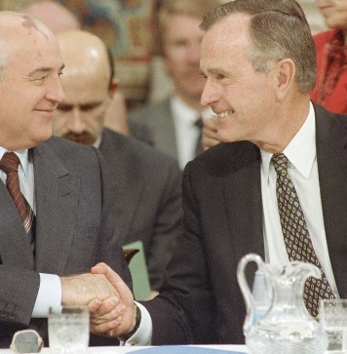
Un nuevo espíritu de cooperación
La expresión «nuevo orden mundial» volvió a ser utilizada con cierta reserva al final de la Segunda Guerra Mundial.
Pero su uso se intensificó durante el último periodo de la Guerra Fría, cuando los presidentes Mihail Gorbachov y George H. W. Bush emplearon dicho término para definir el espíritu de cooperación que se buscaba materializar entre las grandes potencias del mundo.
¡Hay respuestas!

Slide 9
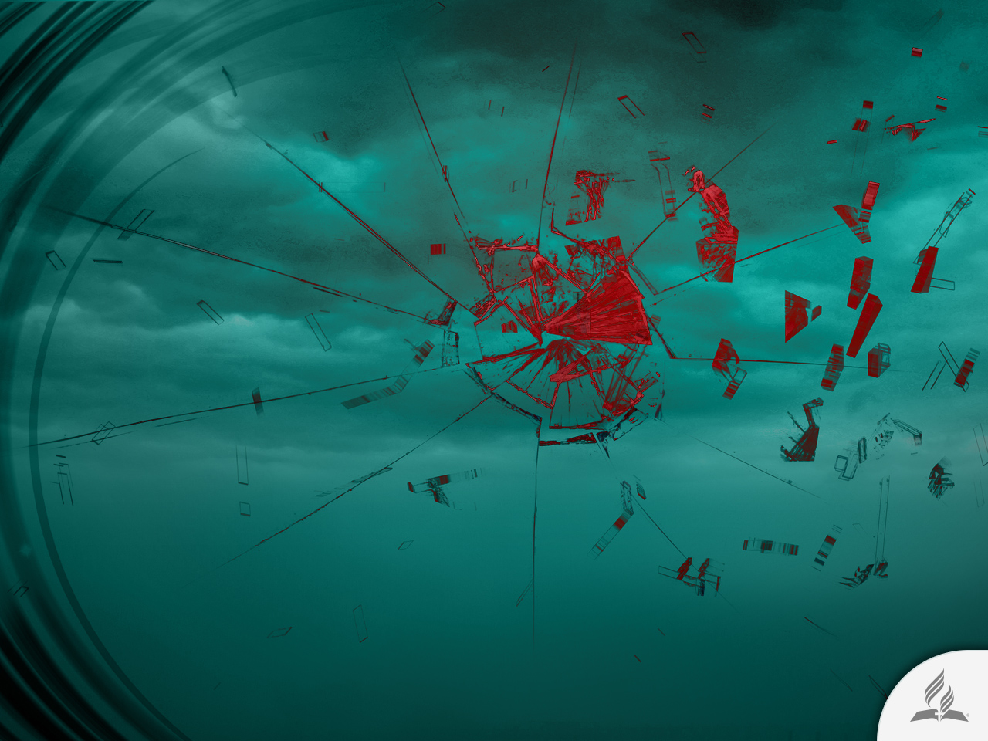
La necesidad de un Nuevo Orden Mundial
Un nuevo orden mundial es el anhelo de todo corazón sensato.
Hoy es cada vez más atractivo pensar en orden en medio de un planeta donde el desorden domina en cuestiones como el crimen organizado, la violencia, el desempleo, la corrupción, el aumento de enfermedades, la contaminación ambiental, entre otras.
Multitudes sueñan con un mundo en el que solo exista una bandera, sin fronteras, ni diferencias, ni prejuicios. ¿Es solo una utopía o una posibilidad?
¡Hay respuestas!

Slide 10

Una realidad más factible
En los últimos años, con el desarrollo de la tecnología y las redes sociales, el sueño de un nuevo orden mundial parece más factible.
El mundo globalizado en el que vivimos se ha vuelto cada vez más pequeño. En la aldea global se requieren apenas segundos para que una noticia viaje de un océano a otro. Las distancias se han acortado.
Los espacios han disminuido. Los vacíos han sido llenados. La esperanza de un nuevo orden mundial se percibe menos utópica.
¡Hay respuestas!

Slide 11
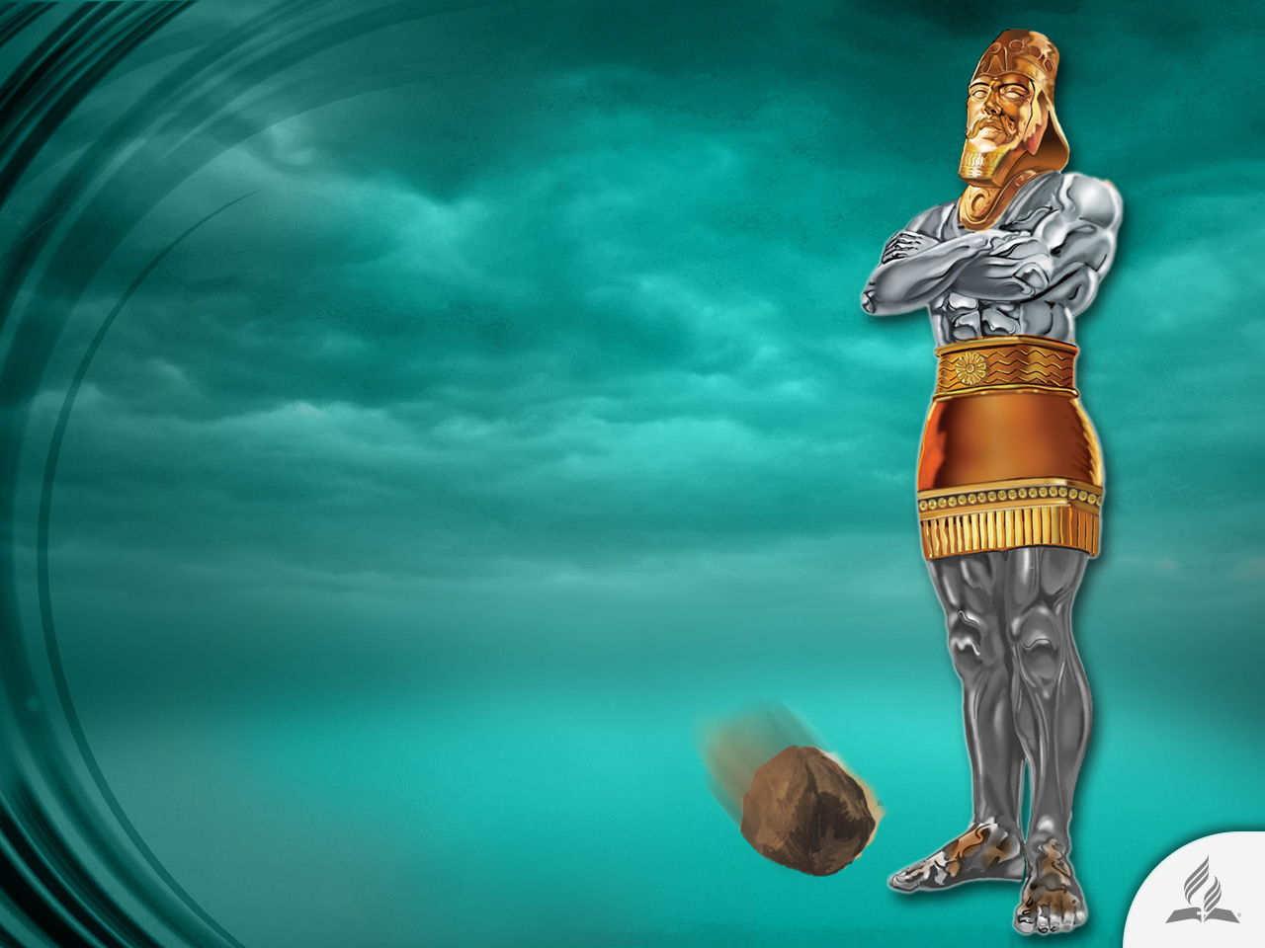
La historia universal resumida en un sueño
¡Hay respuestas!

Slide 12
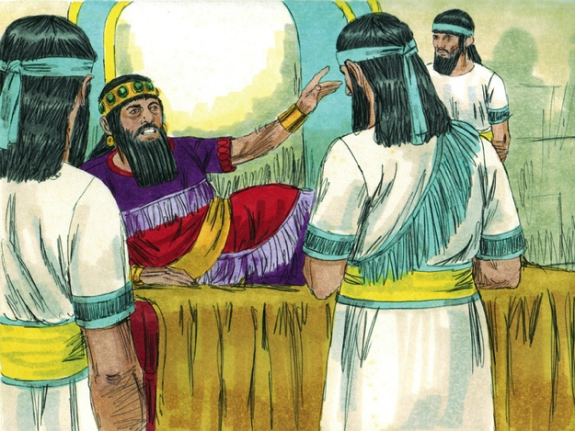
El sueño de Nabucodonosor
La Biblia dice que el rey Nabucodonosor tuvo un sueño inspirado por Dios (Daniel 2: 1-6).
Los antiguos babilonios creían que los sueños eran mensajes divinos.
El Señor también se ocupa de aquellos que no creen en él.
¡Hay respuestas!

Slide 13
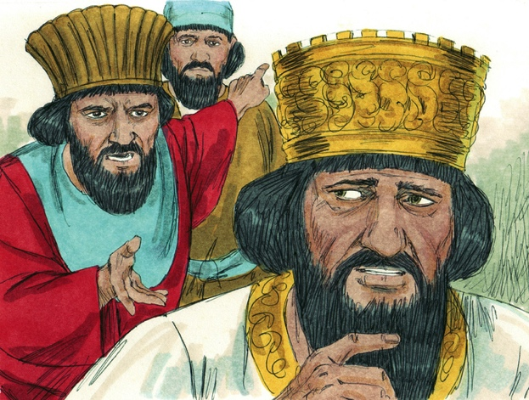
El rey no recuerda el sueño
No recordar el sueño era una evidencia de que el mensaje era divino.
El rey llamó a sus adivinos, magos y astrólogos.
Pero no pudieron revelarlo.
Entonces, el monarca los amenazó con matar a los sabios del reino.
¡Hay respuestas!

Slide 14
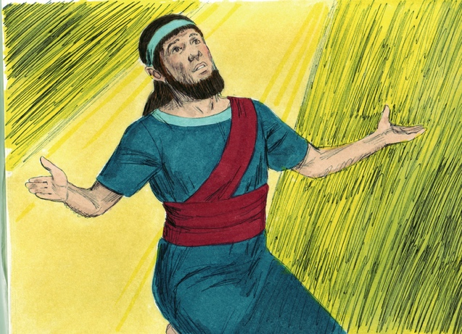
Daniel pide tiempo
Sabe que Dios es el único que puede revelarle este misterio.
Se dedica a orar e invitar al Señor para que le ayude a superar esta situación.
¡Dios le revela el sueño de Nabucodonosor!
¡Hay respuestas!

Slide 15
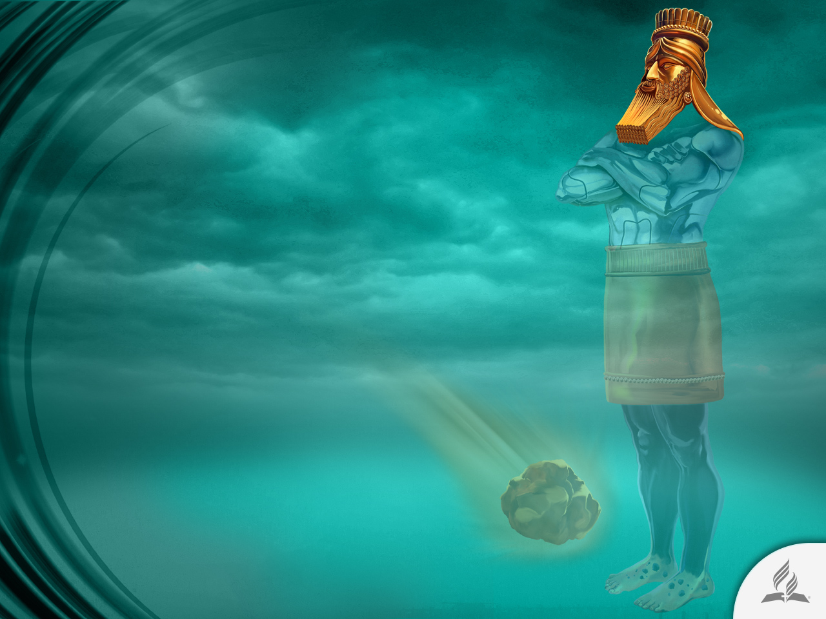
La cabeza de oro
«Tú eres la cabeza de oro» (Daniel 2:38).
Representa al Imperio neobabilónico (605-539 a. C.).
El oro era muy utilizado entre los babilonios.
Como el oro es el primero entre los metales, este reino sería esplendoroso.
¡Hay respuestas!

Slide 16
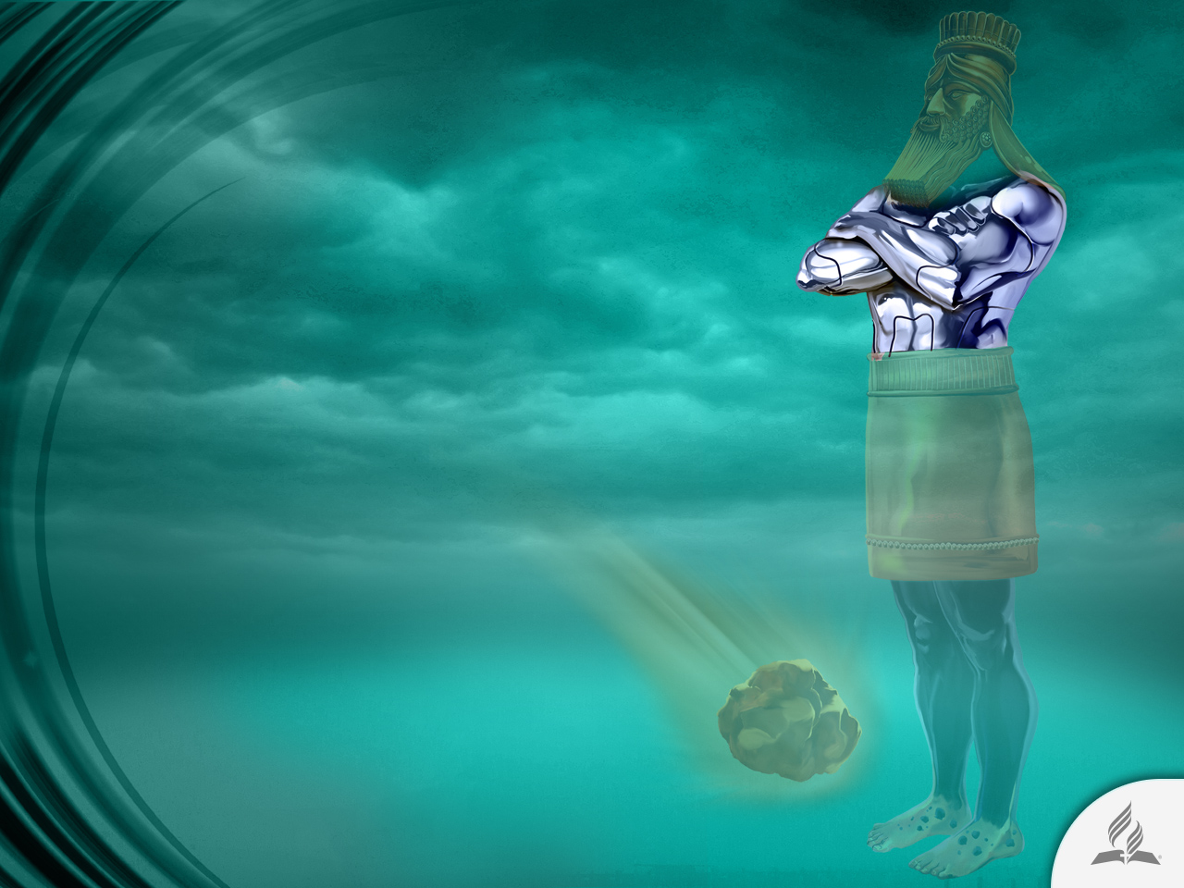
El pecho de plata
«Después de ti surgirá otro reino de menor importancia» (Daniel 2:39).
Representa al Imperio medopersa (539-331 a. C.).
Para ellos, la plata era el principal metal en las transacciones financieras.
¡Hay respuestas!

Slide 17
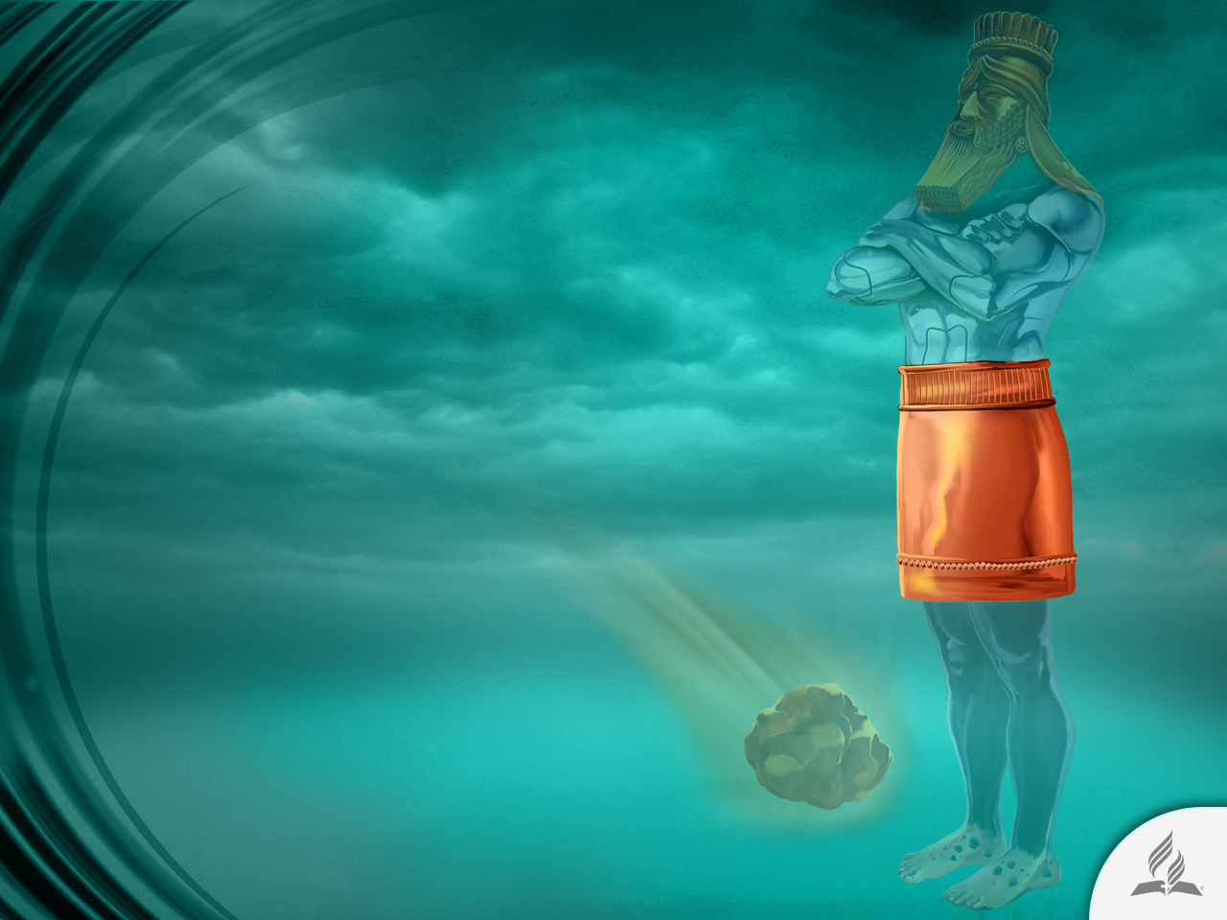
El vientre de bronce
«Luego vendrá un tercer reino, que será de bronce, y dominará sobre toda la tierra» (Daniel 2:39).
Representa al Imperio griego (331-168 a. C.).
El ejército griego usaba armaduras de bronce.
¡Hay respuestas!

Slide 18
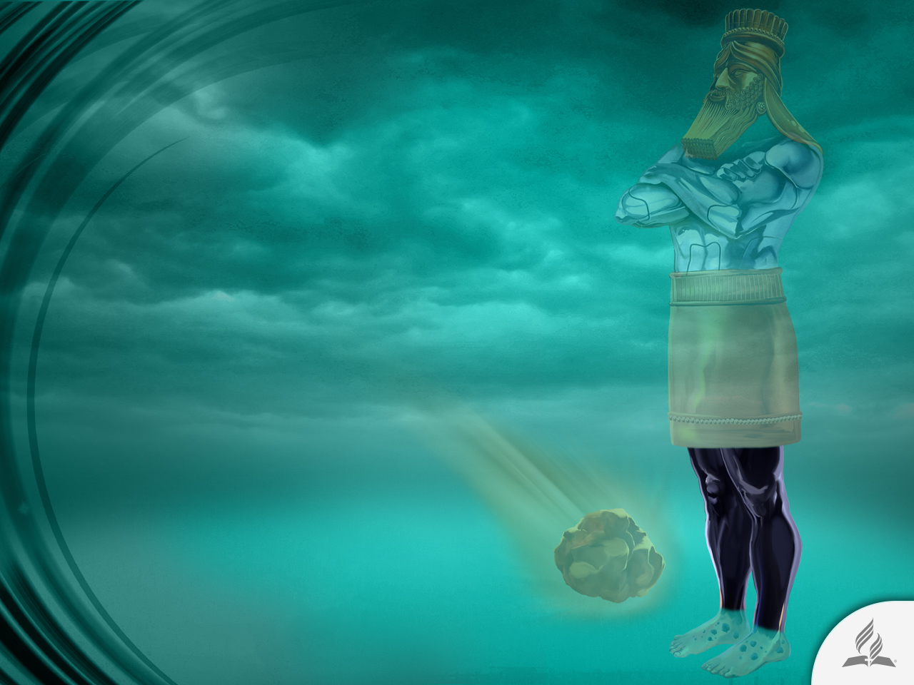
Las piernas de hierro
«Finalmente, vendrá un cuarto reino será fuerte como el hierro» (Daniel 2:40).
Representa al Imperio romano
(168 a. C.-476 d. C.).
Posiblemente, el Imperio romano fue una de las mejores instituciones organizadas de la historia.
¡Hay respuestas!

Slide 19
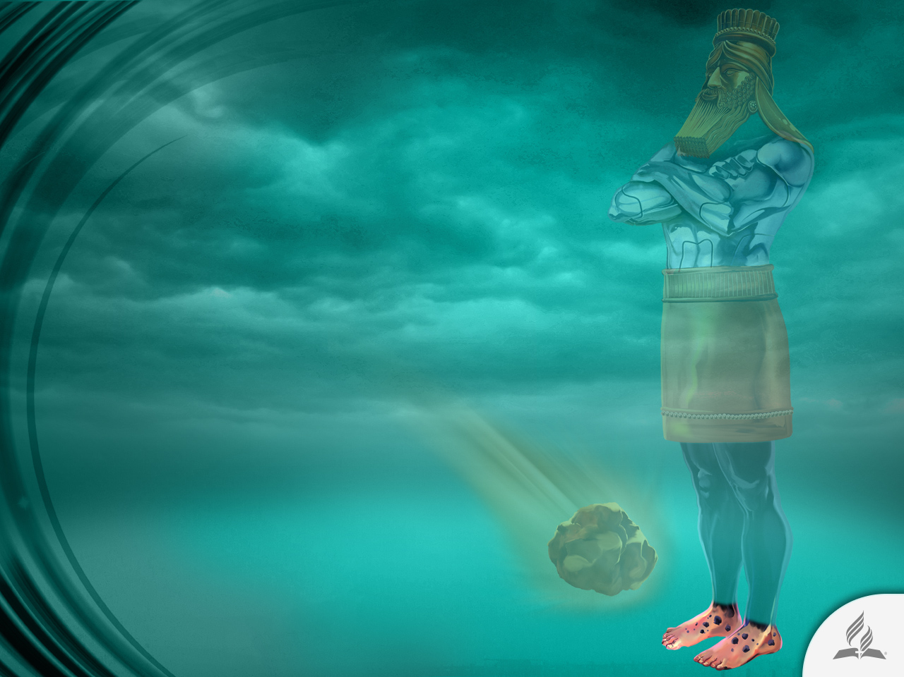
Los pies de hierro y barro
“Este será un reino dividido […] Y como los dedos eran también mitad hierro y mitad barro, este reino será medianamente fuerte y medianamente débil” (Daniel 2:41-42).
Representa a la organización posterior del mundo:
Tribus bárbaras
Países europeos
¡Hay respuestas!

Slide 20
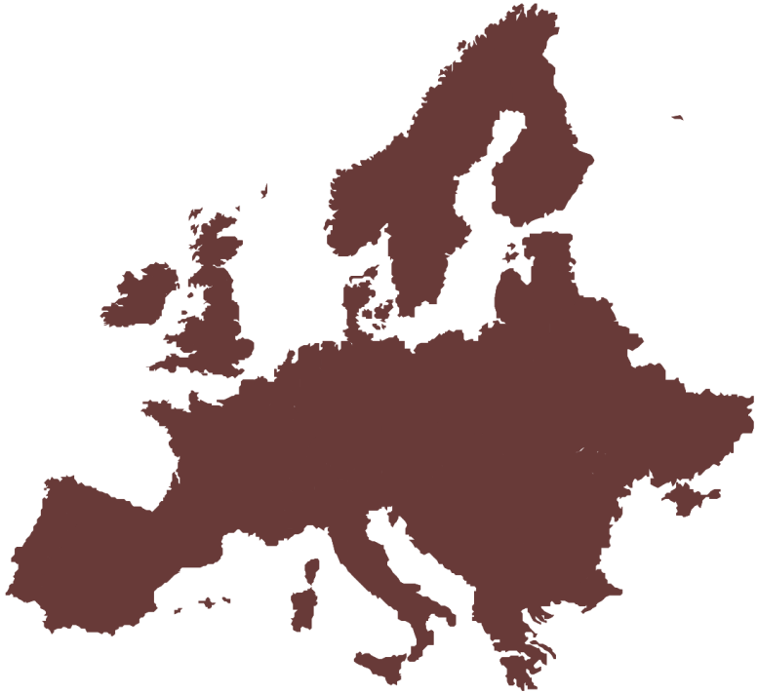
Un mundo dividido
El mundo está dividido en países poderosos y débiles.
La desunión y la falta de armonía es una de las principales características del planeta.
¡Hay respuestas!

Slide 21
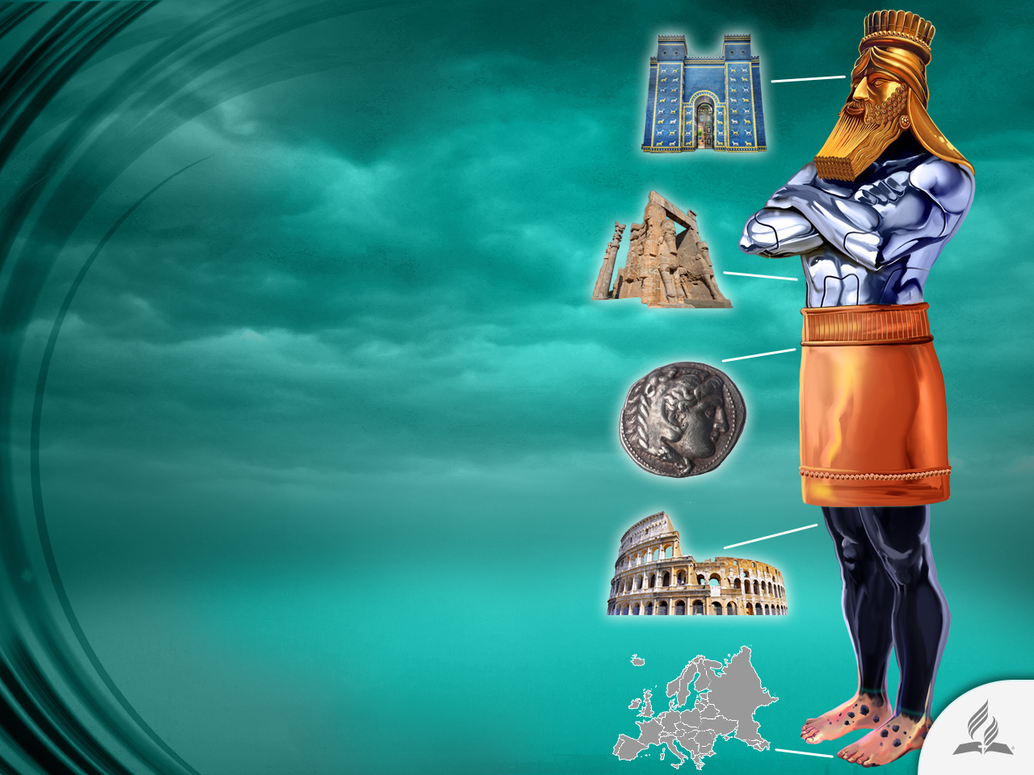
La historia universal resumida
Cabeza de oro: Babilonia
Pecho de plata: Medopersia
Vientre de bronce: Grecia
Piernas de hierro: Roma
Pies de hierro y barro: países de Europa
¡Hay respuestas!

Slide 22
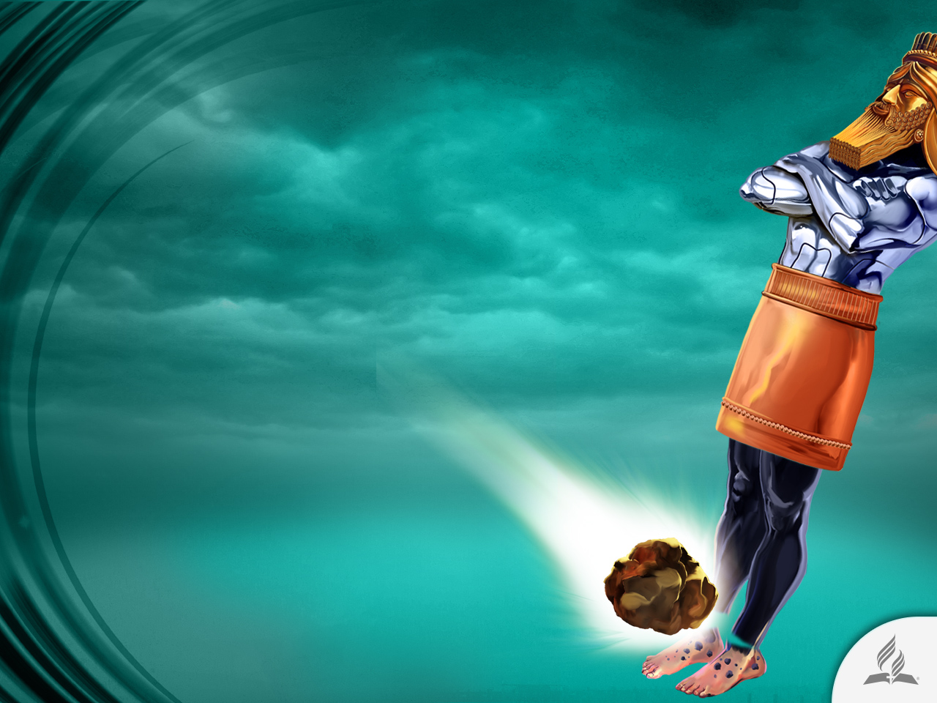
Una roca destruye la estatua
“De pronto, y mientras contemplabas la estatua, una roca que nadie desprendió vino y golpeó los pies de hierro y barro de la estatua, y los hizo pedazos. Con ellos se hicieron añicos el hierro y el barro…. la roca que dio contra la estatua se convirtió en una montaña enorme que llenó toda la tierra” (Daniel 2: 34-35).
¡Hay respuestas!

Slide 23
Un nuevo intento de unidad mundial
¡Hay respuestas!

Slide 24
La bestia que sube del mar
«Entonces vi que del mar subía una bestia, la cual tenía diez cuernos y siete cabezas. En cada cuerno tenía una diadema, y en cada cabeza un nombre blasfemo contra Dios. La bestia parecía un leopardo, pero tenía patas como de oso y fauces como de león. El dragón le confirió a la bestia su poder, su trono y gran autoridad. Una de las cabezas de la bestia parecía haber sufrido una herida mortal, pero esa herida ya había sido sanada. El mundo entero, fascinado, iba tras la bestia y adoraba al dragón porque había dado su autoridad a la bestia. También adoraban a la bestia y decían: “¿Quién como la bestia? ¿Quién puede combatirla?”
¡Hay respuestas!

Slide 25
La bestia que sube del mar
A la bestia se le permitió hablar con arrogancia y proferir blasfemias contra Dios, y se le confirió autoridad para actuar durante cuarenta y dos meses. Abrió la boca para blasfemar contra Dios, para maldecir su nombre y su morada y a los que viven en el cielo. También se le permitió hacer la guerra a los santos y vencerlos, y se le dio autoridad sobre toda raza, pueblo, lengua y nación. A la bestia la adorarán todos los habitantes de la tierra, aquellos cuyos nombres no han sido escritos en el libro de la vida, el libro del Cordero que fue sacrificado desde la creación del mundo» (Revelation 13:1-8).
¡Hay respuestas!

Slide 26
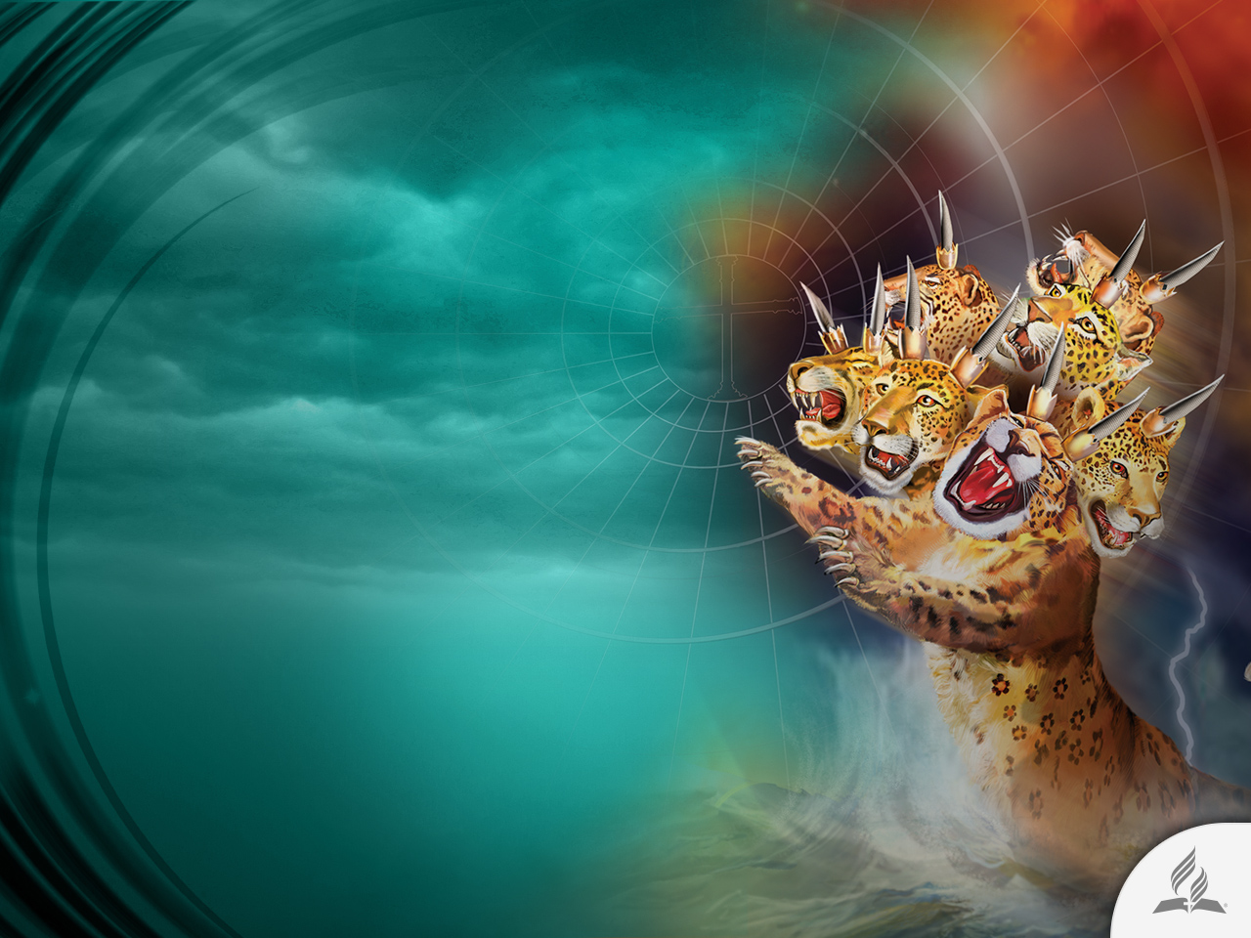
Características de la bestia que sube del mar
El dragón le dio su poder, su trono y gran autoridad.
El mundo adoró al dragón que le dio gran autoridad a la bestial. Adoraron a la bestia diciendo: ¿Quién como la bestia? ¿Quién puede combatirla?”
Una de sus cabezas sufrió una herida mortal.
¡Hay respuestas!

Slide 27
Características de la bestia que sube del mar
Se le dio una boca que hablaba con arrogancia y blasfemaba.
Se le permitió hacer guerra contra los santos y derrotarlos.
Se le dio autoridad para perseguir durante 42 meses (1.260 años).
El número de la bestia es el número de un hombre: 666 (Apocalipsis 13: 18).
¡Hay respuestas!

Slide 28
Un sistema político-religioso
El dragón es un símbolo de Satanás, claramente identificado en Daniel y Apocalipsis, actuando a través del Imperio romano.
La bestia representa un poder o un sistema político-religioso que intenta usurpar la autoridad de Dios.
Tratará de cambiar las leyes divinas e imponer sanciones económicas y la pena de muerte a quienes se opongan a sus esfuerzos.
¡Hay respuestas!

Slide 29
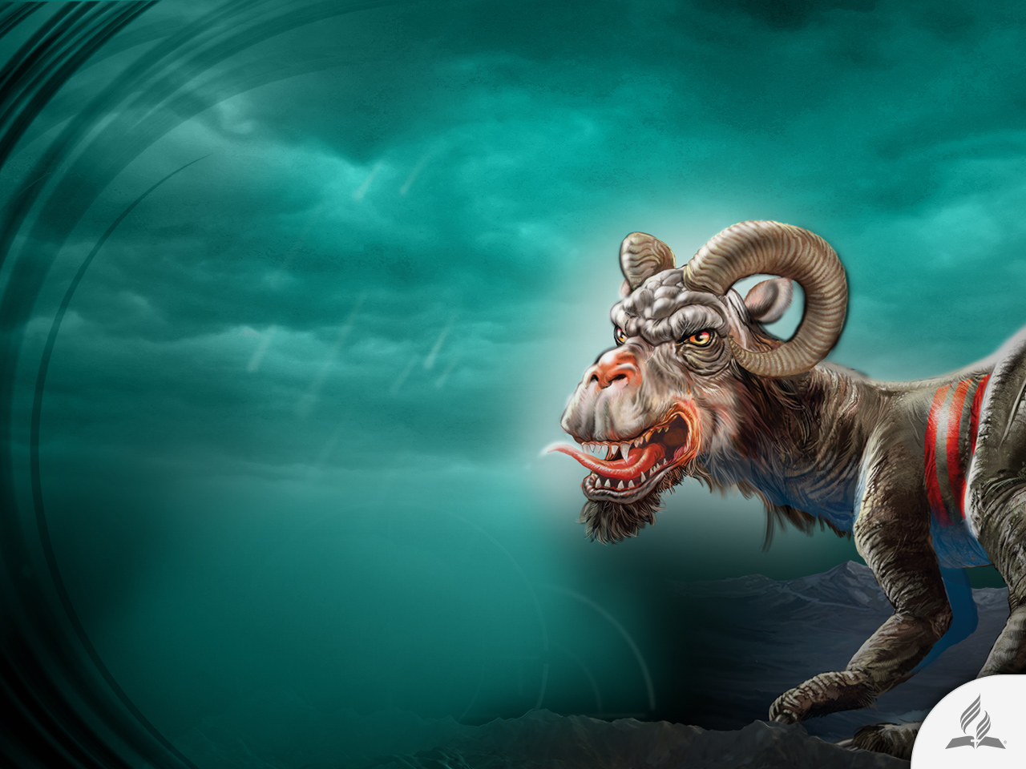
Surge una segunda bestia
«Después vi que de la tierra subía otra bestia. Tenía dos cuernos como de cordero, pero hablaba como dragón. Ejercía toda la autoridad de la primera bestia en presencia de ella, y hacía que la tierra y sus habitantes adoraran a la primera bestia, cuya herida mortal había sido sanada. También hacía grandes señales milagrosas, incluso la de hacer caer fuego del cielo a la tierra, a la vista de todos» (Apocalipsis 13: 11-13).
¡Hay respuestas!

Slide 30
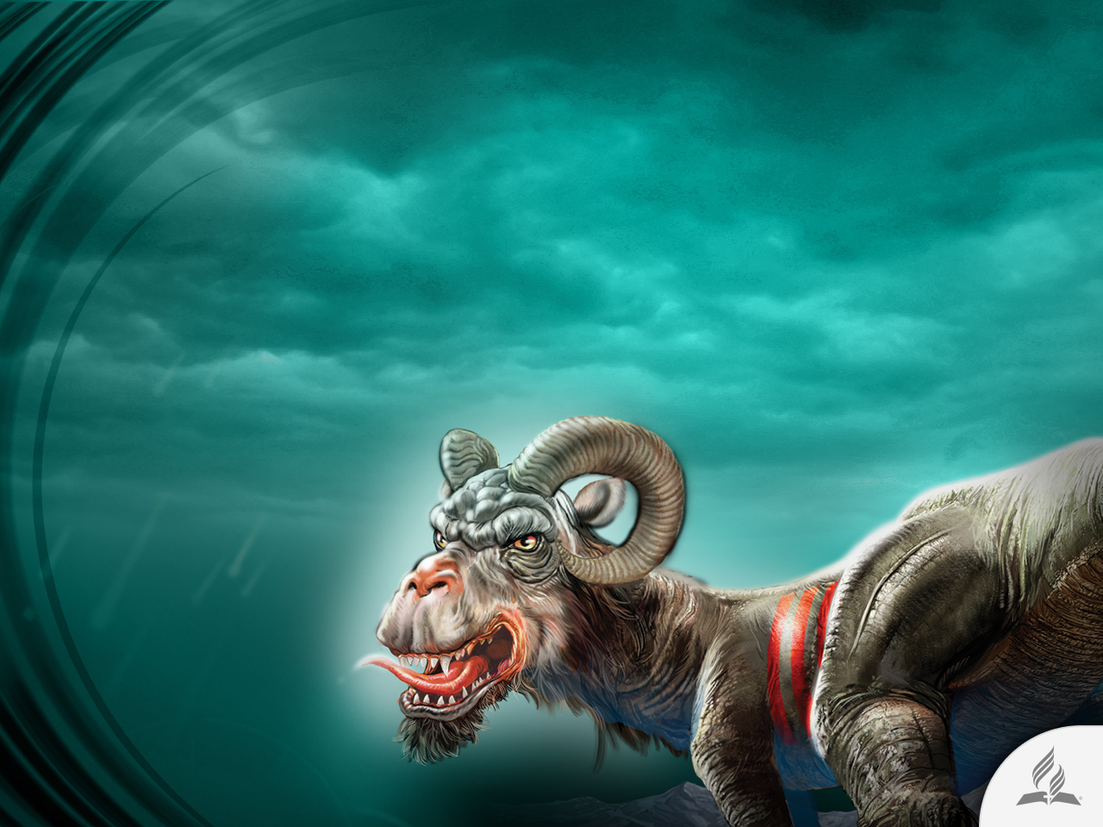
Surge una segunda bestia
Sale de la tierra.
Tiene cuernos como cordero y se comporta como tal.
Habla como dragón.
Imita la forma de gobernar de la primera bestia.
Obliga al mundo a obedecer a la primera bestia.
¡Hay respuestas!

Slide 31
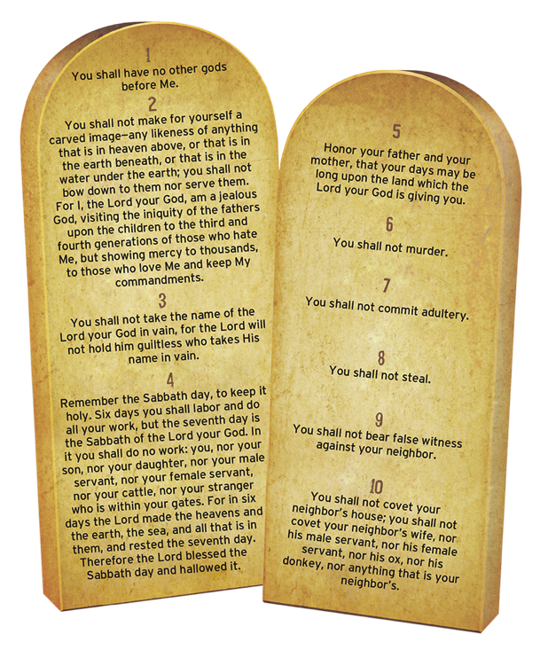
La marca de la bestia
La marca de la bestia consiste en la exaltación de la tradición religiosa humana por encima de los mandamientos de Dios. Coloca las normas humanas sobre estos últimos y le da preferencia a los dogmas eclesiásticos sobre la revelación inspirada. Se trata de un falso sistema de adoración que intentará sustituir el día santo, a saber, el sábado del Creador.
La marca no consiste en algo físico, más bien, es un símbolo de rebelión e infidelidad al gobierno de Dios.
¡Hay respuestas!

Slide 32
La marca de la bestia
Mientras que el número siete en la Biblia representa aquello que es perfecto y completo en la obra de Dios (véase Apocalipsis 1: 20; 5: 1; 8: 2; 16: 17), el número seis es un símbolo de aquello que es incompleto y parcialmente cierto, lo cual puede ser más peligroso que un mentira completa.
El número seis repetido tres veces (666) se refiere a una trinidad que proclama la mentira, la falsedad y el engaño.
En este caso, es una triple trampa de «hombre» y de una organización humana.
¡Hay respuestas!

Slide 33
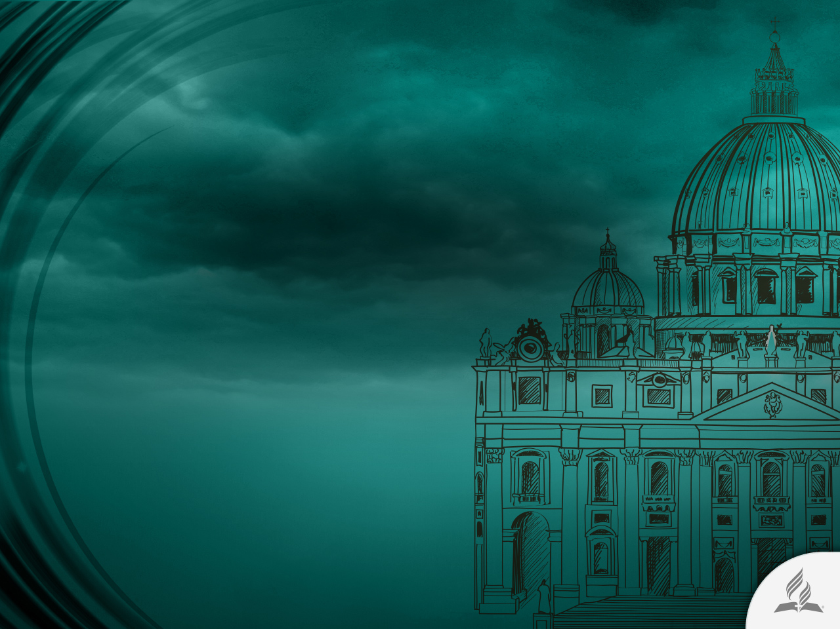
¿Quiénes son estas bestias?
El papado se adapta a las características de la bestia, quien con el apoyo de la segunda bestia de Apocalipsis 13: 11-18, identificada como los Estados Unidos de Norteamérica, hará obligatoria la observancia del domingo como día de descanso.
¡Hay respuestas!

Slide 34
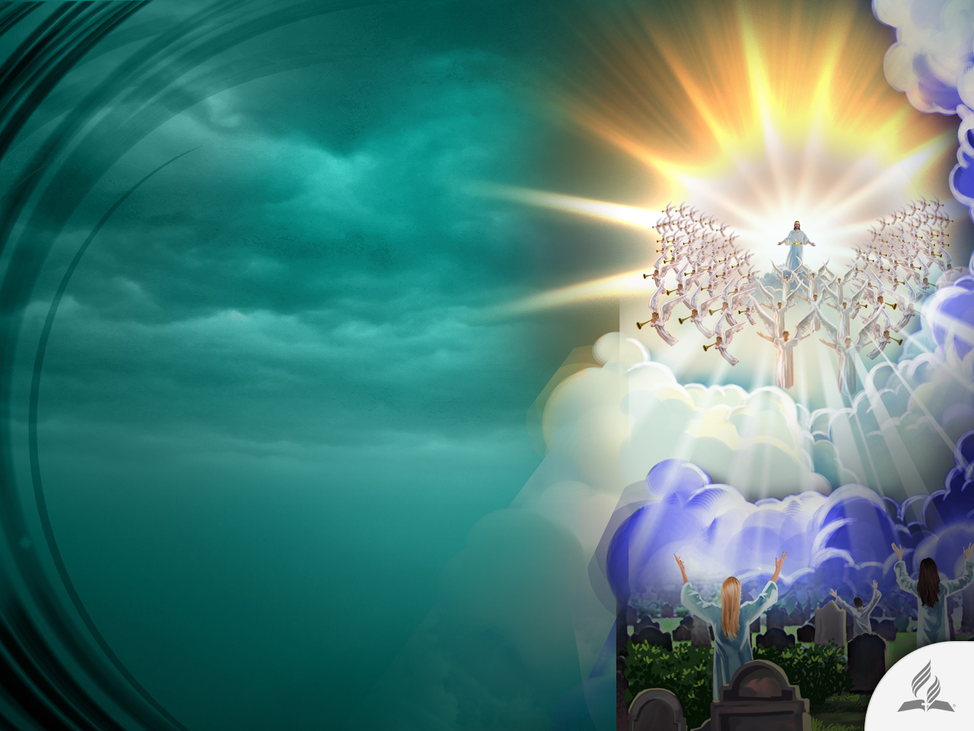
El establecimiento del reino de Dios
«En los días de estos reyes el Dios del cielo establecerá un reino que jamás será destruido ni entregado a otro pueblo, sino que permanecerá para siempre y hará pedazos a todos estos reinos» (Daniel 2: 44).
¡Hay respuestas!

Slide 35
Resumen
Vivimos en un mundo perturbado. La inestabilidad sigue dejando una honda huella a lo largo del planeta.
En los últimos años, con el desarrollo de la tecnología y las redes sociales, el sueño de un nuevo orden mundial parece más factible.
La Biblia dice que en el pasado hubo algunos imperios que trataron de establecer un orden mundial.
De acuerdo con la Biblia, al final de los tiempos habrá otro intento por establecer un nuevo orden mundial.
Esta vez será una alianza político-religiosa que pretenderá cambiar los planes de Dios.
Al final, Jesús vendrá para establecer un reino eterno.
¡Hay respuestas!

Slide 36
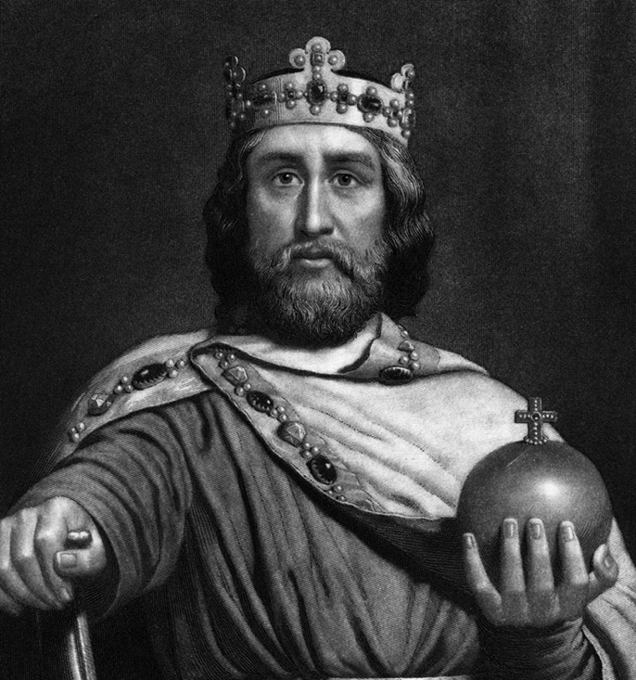
Antiguos intentos por establecer un nuevo orden mundial: Carlomagno
Unió una gran parte de Europa durante los inicios de la Edad Media.
Asumió el trono de los francos en 760 y llegó a ser el rey de Italia en 774.
A partir del 800 se convirtió en el primer emperador del Santo imperio romano, el primer emperador reconocido en Europa occidental desde la caída del Imperio romano occidental.
¡Hay respuestas!

Slide 37
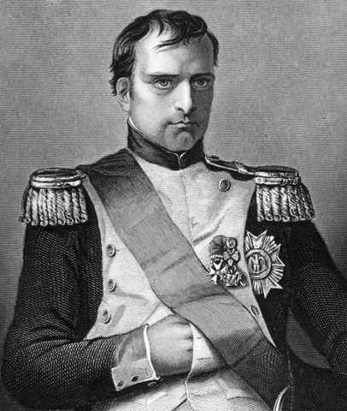
Antiguos intentos por establecer un nuevo orden mundial: Napoleón
Napoleón dominó los asuntos europeos y mundiales durante más de una década y condujo a Francia contra una serie de coaliciones en las Guerras napoleónicas.
Ganó casi todas estas guerras y la mayoría de sus batallas, construyendo un gran imperio que gobernó Europa continental antes de su colapso final en 1815.
¡Hay respuestas!

Slide 38
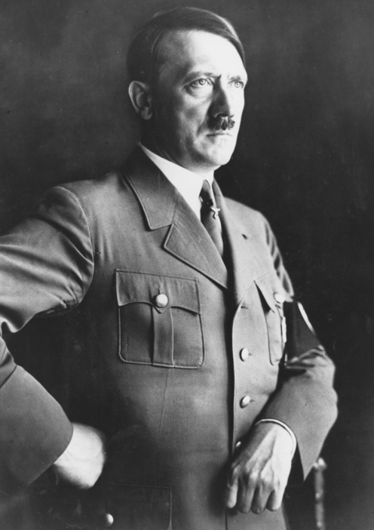
Antiguos intentos por establecer un nuevo orden mundial: Adolf Hitler
Fue el líder de la Alemania nazi de 1934 a 1945.
Empezó la Segunda Guerra Mundial en Europa en 1939 e invadió muchos países, todo con el fin de establecer un nuevo orden mundial.
¡Hay respuestas!

Slide 39
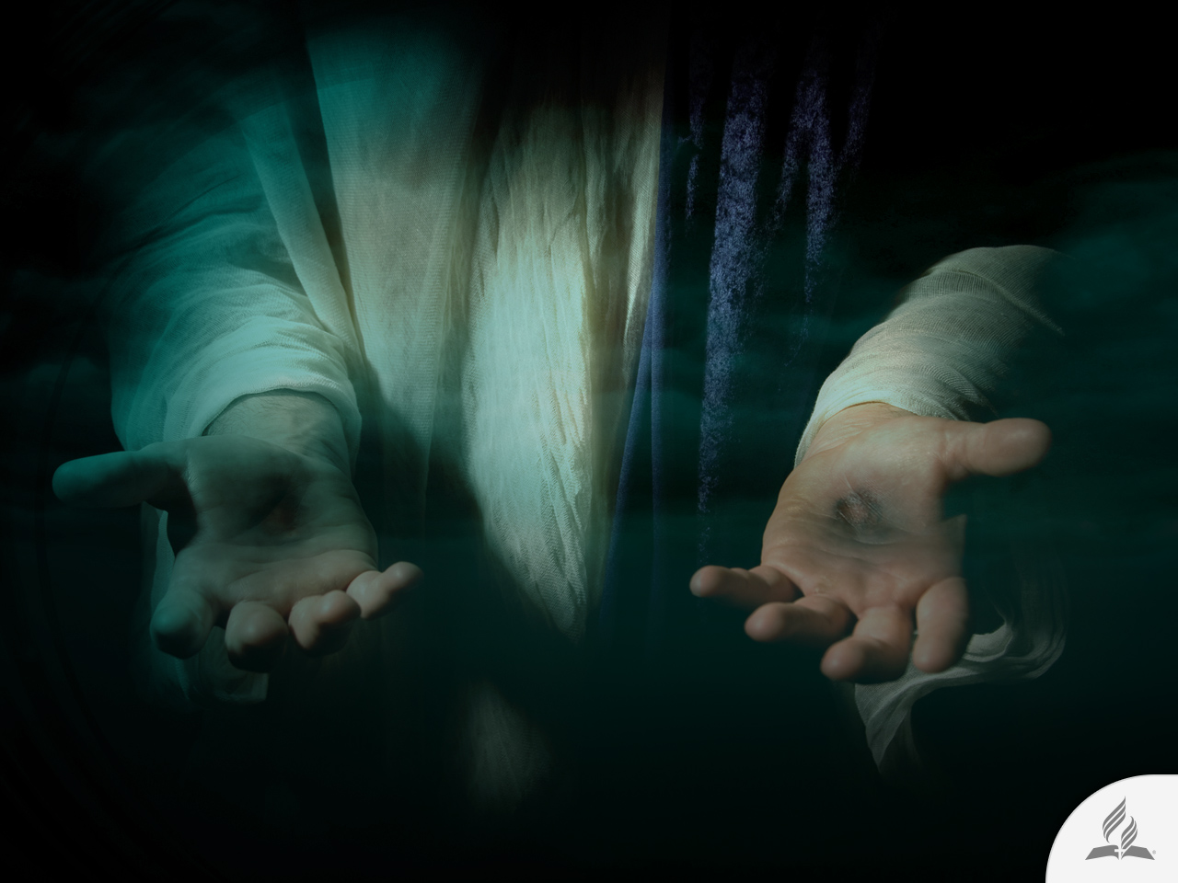
Mi decisión
Jesús dijo: «Y os aseguro que estaré con vosotros siempre, hasta el fin del mundo» (Mateo 28: 20).
¿Aceptas esta promesa que Jesús te ofrece hoy?
¡Hay respuestas!

Slide 40
El próximo tema:
¿CUÁNDO VENDRÁ EL
FIN DEL MUNDO?
Un pensamiento recurrente
El evento más extraordinario de la historia
Una sociedad desquiciada
¿Por qué aún no ha venido Jesús?
La promesa sigue vigente
¡Hay respuestas!

